Slide 1
Fundamentos de JavaScript
Unidad didáctica 2

Slide 2
Fundamentos de JavaScript
Comentarios
Punto y coma
Palabras reservadas
Mayúsculas, minúsculas
Secuencias de escape
Variables
Globales
Locales
Tipos de datos
Números
Cadenas de texto
Valores booleanos
Otros
Conversiones
Operadores
Comparación
Aritméticos
Asignación
Booleanos
Bit a bit
De Objeto
Misceláneos

Slide 3
Comentarios
// Este es un comentario de una línea
var nombre="Marta" // comentario después del código
// Podemos dejar por ejemplo
//
// una línea en medio en blanco
// el salto de línea anterior no se tiene en cuenta

Slide 4
Comentarios
/* Ésta es una sección
de comentarios
en el código de JavaScript */
/* Autor: Beatriz Buyo Pérez
e-mail: buyobeatriz@gmail.com
Licencia: CC-BY
Comentarios: Si encuentras algún error o
realizas alguna mejora en el código
me gustaría que me lo comunicaras
*/

Slide 5
Punto y coma
// obligado el uso del punto y coma
// si la línea contiene más de una instrucción.
var a=5; var b=6;
// cuando es una sóla instrucción no hay por qué usar ;
var a=5
var b=6
// mejor acostumbrase a usarlos siempre

Slide 6
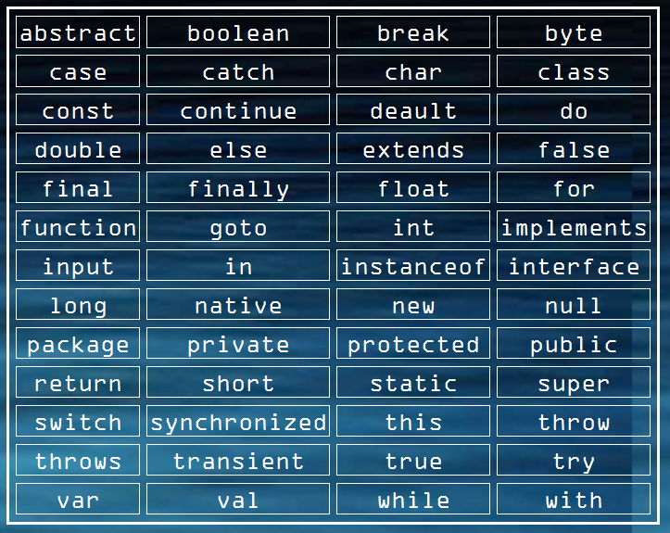
Palabras reservadas

Slide 7
Uso de mayúsculas y minúsculas
Hola ≠ HOLA ≠ hola ≠ hOLa
// el código siguiente es perfectamente válido
var Var=VAR;
Case sensitive = Sensible a las mayúsculas y minúsculas
¡¡¡ MUCHA ATENCIÓN !!!

Slide 8
Secuencias de escape
Secuencia
Resultado
\\
\’
\”
\n
\t
\v
\f
\r
\b
\
’
”
Salto de línea
Tabulación horizontal
Tabulación vertical
Salto de página
Retorno de carro
Retroceso

Slide 9
Variables
Zonas de memoria que almacenan datos.
Nombres: caracteres alfanuméricos y el carácter _
Declaración
var mi_variable_1;
var otra_variable;
var una_variable, dos_variable;
Inicialización
var mi_variable_1=1;
var otra_variable=“Pedro”;
var una_variable=otra_variable;
var variable1=5, variable2=6;
var dos_variable=prompt(“Inicializa la variable tu mismo”);
Palabras reservadas
Nombres descriptivos
No hay que declarar el tipo
Seguir siempre el mismo criterio

Slide 10
Variables: ámbito ("scope”)
Ámbito global (cualquier punto del programa).
Declaradas
<script>
var variable_global;
function unaFuncion () {
// resto del código de la función
}
</script>
No declaradas
<script>
function unaFuncion () {
variable_global=8;
// resto del código de la función
}
</script>

Slide 11
Variables: ámbito
Ámbito local.
Declaradas (siempre)
<script>
function unaFuncion () {
var variable_local_función;
// resto del código de la función
}
function otraFuncion () {
variable_global=8;
if condicion {
var variable_local_otraFuncion;
// resto del código del if
}
// resto del código de la función
}
</script>
Nombre_Variable_Global ≠ Nombre_variable_local
(dentro del ámbito local)

Slide 12
Variables: ámbito
Ámbito local de bloque.
<script>
function unaFuncion () {
var variable_local_función;
// resto del código de la función
}
function otraFuncion () {
variable_global=8;
if condicion {
let variable_local_if;
// resto del código del if
}
// resto del código de la función
}
</script>
Sintaxis y ejemplos let

Slide 13
Tipos de datos
Tipo | Descripción | Ejemplo
string | Una serie de caracteres dentro de comillas dobles o simples. | "Hola mundo" ’adiós mundo’
number | Un número con o sin decimales, con o sin signo. | 9.45 -9
boolean | Un valor verdadero o falso. | true false
null | Sin contenido, simplemente es un valor null. | null
undefined | Sin definir.
object | Cualquier objeto software definido por sus propiedades y métodos (los arrays también son objetos).
function | La definición de una función.

Slide 14
Conversiones entre tipos de datos
4 + 5 // resultado = 9
4 + "5" // resultado = "45"
4 + 5 + "6" // resultado = "96"
+"5" // resultado = 5
-"5" // resultado = -5
Orden de evaluación de las operaciones
DE | A | Función | Ejemplo | Resultado
Cadena | Número entero | parseInt | parseInt("34") | 34
 |  |  | parseInt("89.76") | 89
 | Número | parseFloat | parseFloat("34") | 34
 |  |  | parseFloat("89.76") | 89.76
 |  |  | 4 + 5 + parseInt("6") | 15
Número | Cadena |  | (" " + 3400) | "3400"
 |  |  | (" " + 3400).length | 4
Sintaxis y ejemplos de parseInt

Slide 15
Operadores
Tipo | Operadores | Función
Comparación | == != === !== > >= < <= | Compara el contenido de dos operandos
Aritméticos | + - * / % ++ – ** +valor -valor | Calcula un nuevo valor como resultado de una operación aritmética
Asignación | = += -= *= /= %= **= <<= >>= >>>= &= |= ^= | Asigna el valor a la derecha del operador a la variable que esté a la izquierda de operador
Boolean | && | | ! | Realiza una operación Y, O, NO
Bit a bit | & | ^ ~ << >> >>> | Realiza operaciones aritméticas o de desplazamiento de columna en las representaciones binarias de operandos
Objeto | . [ ] ( ) delete in instanceOf new this | Ayudan a los scripts a evaluar la herencia y capacidades de un objeto particular antes de que tengamos que invocar al objeto y sus propiedades o métodos
Misceláneos | , ?: typeof void | Comportamiento especial

Slide 16
Operadores de comparación
Operador | Comparación que realiza | Ejemplo | Resultado
== | Igualdad | 30 == 30 30 == 30.0 "Marta" == "marta“ "123" == 123 parseInt("123") == 123 | true true false true true
!= | Desigualdad | 5 != 8 | true
=== | Igualdad estricta | 3 === "3" | false
!== | Desigualdad estricta | 3 !== "123" | true
> | Mayor que | "Marta" > "marta“ 9 > 13 | false
>= | Mayor o igual que | 5 > 3 | true
< | Menor que | "Mark" < "Marta" | true
<= | Menor o igual que | 7.29 <= 7.28 | false
Admite todo tipo de operandos. Devuelve siempre un resultado booleano (true o false)

Slide 17
Operadores aritméticos
a = 5;
b = 10;
d = ”5”;
Operador | Operación que realiza | Tipos de operandos que admite | Resultado c
+ | Suma (*) | c = a + b; | 15
- | Resta | c = a - b; | -5
* | Multiplicación | c = a * b; | 50
/ | División | c = b / a; | 2
% | Módulo (resto) | c = b % a; | 0
++ | Incremento | c = ++a; | 6
 |  | c = a++; | 5 (a=6)
-- | Decremento | c = --a; | 4
 |  | c = a--; | 5 (a=4)
** | Exponenciación | c = a**2; | 25
+valor | Positivo (*) | c = +a; c = +d; (*) c = +true; | 5 5 1
-valor | Negativo (*) | c = -a; c =-d; (*) | -5 5
Todos admiten operandos de tipo integer y float y devuelve un resultado integer o float. (*) admite también string.

Slide 18
Operadores de asignación
Operador | Operación que realiza | Ejemplo | Equivalente
= | Asignación | c = a; | c = a;
+= | Suma y asigna | c += a; | c = c + a;
-= | Resta y asigna | c -= a; | c = c – a;
*= | Multiplica y asigna | c *= a; | c = c * a;
/= | Divide y asigna | c /= a; | c = c / a;
%= | Calcula módulo y asigna | c %= a; | c = c % a;
**= | Calcula la potencia y asigna | c **= a; | c = c ** a;
<<= | Desplaza a la izquierda de los bits de ‘c' tantas posiciones como indique ‘a‘ y asigna. Se rellena por la derecha con ceros. | c <<= a; | c = c <<a;
>>= | Desplaza a la derecha de los bits de ‘c’ tantas posiciones como indique ‘a‘ y asigna. Se conserva el signo. | c >>= a; | c = c >> a;
>>>= | Desplaza a la derecha de los bits de ‘c' tantas posiciones como indique ‘a‘ y asigna. Se rellena por la izquierda con ceros. | c >>>= a; | c = c >>> a;
&= | Realiza operación AND bit a bit y asigna | c &= a; | c = c & a;
|= | Realiza operación OR bit a bit y asigna | c |= a | c = c | a;
^= | Realiza operación XOR bit a bit y asigna | c ^= a | c = c ^ a;
~ | Realiza operación NOT bit a bit y asigna | ~a

Slide 19
Operadores Booleanos
Operador | Operación que realiza
&& | Y lógico (AND) Conjunción
|| | O lógico (OR) Disyunción
! | NO lógico (NOT) Negación
a | b | a&&b |  | a | b | a||b |  | a | !a
true | true | true |  | true | true | true |  | true | false
true | false | false |  | true | false | true |  | false | true
false | true | false |  | false | true | true
false | false | false |  | false | false | false
Todos los operandos son Boolean y el resultado de las operaciones también

Slide 20
Operadores bit a bit
Operador | Operación que realiza | Ejemplo | Resultado
& | Desplazamiento AND | 8 & 3 | 0
| | Desplazamiento OR | 8 | 3 | 11
^ | Desplazamiento XOR | 8 ^ 3 | 11
~ | Desplazamiento NOT | ~5 | -5-1=-6
a | b | a & b |  | a | b | a | b |  | a | b | a ^ b
0 | 0 | 0 |  | 0 | 0 | 0 |  | 0 | 0 | 0
0 | 1 | 0 |  | 0 | 1 | 1 |  | 1 | 0 | 1
1 | 0 | 0 |  | 1 | 0 | 1 |  | 0 | 1 | 1
1 | 1 | 1 |  | 1 | 1 | 1 |  | 1 | 1 | 0
Todos los operandos son enteros cuya representación binaria tiene 32 bits de longitud (4bytes)

Slide 21
Operadores bit a bit
Operador | Operación que realiza | Ejemplo | Resultado
<< | Desplazamiento a la izquierda | 8 << 3 | 64
>> | Desplazamiento a la derecha | 8 >> 3 | 1
>>> | Desplazamiento a la derecha rellenando con ceros | 8 >>> 3 | 1
Todos los operandos son enteros cuya representación binaria tiene 32 bits de longitud (4bytes)

Slide 22
Operadores de objeto
Operador | Operación que realiza | Ejemplo
. | Permite acceder a las propiedades o métodos de un objeto | objeto.propiedad objeto.metodo()
[ ] | Permite enumerar miembros de un objeto | a[1], a[2]
delete | Elimina un elemento de una colección | delete a[1]
in | Inspecciona propiedades o métodos de un objeto | “write” in document
instanceof | Comprueba si un objeto es una instancia de un objeto nativo de JavaScript | a instanceof Array
new | Accede a constructor de objetos incorporados en el núcleo de JavaScript | var hoy = new Date();
this | Accede a la referencia del propio objeto | this.value

Slide 23
Operadores misceláneos
Operador | Operación que realiza | Ejemplo
, | Indicar una serie de expresiones que van a ser evaluadas en secuencia, de izquierda a derecha | var a, b, c;
? : | Operador condicional. Forma reducida del if ...else condición ? expresión_si_verdadera : expresión_si_falsa | a>b?true:false
typeof | Devuelve el tipo de valor de una variable o expresión (number, string, boolean, object, function, undefined) | typeof miVar == "number"
OPERADORES

Slide 24
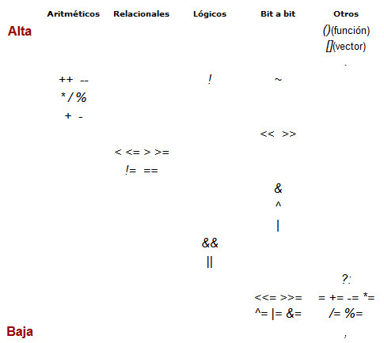
PRECEDENCIA DE OPERADORES

Slide 25
Autoevaluación
Si sumamos 9+4+"10" en JavaScript obtendremos:
“23”
23
“1310”
¿Cuál es el resultado de las siguientes operaciones?
!true
!(10 > 5)
!(“gato” == “pato”)
5 > 1 && 50 >10

Slide 26
Fundamentos de JavaScript
Condiciones y bucles
Estructuras de control
if
if-else
Bucles
for
while
do-while
Sangría correcta del código

Slide 27
Condicionales
Sintaxis 1
Sintaxis 2
Sintaxis 3 (anidamiento)
if (condición)
{
//sentencias
}
if (condición) {
//sentencias
}
if (condición)
{
//sentencias
}
else
{
//sentencias
}
if (condición) {
//sentencias
} else {
//sentencias
}
if (condición) {
//sentencias
} else if (condición) {
//sentencias
} else [if (condición) {
//sentencias
} else ]{
//sentencias
}

Slide 28
Condicionales (forma abreviada)
(condición) ? sentencias_verdad : sentencias_falso
Equivalente a:
if (condición) {
//sentencias_verdad
} else {
//sentencias_falso
}

Slide 29
Condicionales (otra sintaxis)
if (condición) sentencia
else sentencia;
solo en el caso de que haya una sola sentencia se pueden omitir las llaves de apertura y cierre
///o bien...
if (condición)
sentencia;
else
sentencia;

Slide 30
Condicionales
Para evitar un anidamiento excesivo de if ... else if ...
switch (expresión) {
case valor1:
//sentencias_si expresión=valor1
break;
case valor2:
//sentencias_si expresión=valor2
break;
[case valor??:
//sentencias_si expresión=valor??
break;]
default:
//sentencias a ejecutar en cualquier otro caso
}

Slide 31
Bucles: FOR
for (expresión_inicial; condición; incremento)
{
// Instrucciones a ejecutar dentro del bucle.
}
Mientras condición sea true se ejecuta el cuerpo del bucle.
Al final del bucle se realiza el incremento del contador
OTRA FORMA DE ESCRIBIRLO:
for (expresión_inicial; condición; incremento) {
// Instrucciones a ejecutar dentro del bucle.
}

Slide 32
Bucles: FOR
OTRA FORMA DE ESCRIBIRLO:
for (expresión_inicial; condición; incremento)
sentencia;
solo en el caso de que haya una sola sentencia se pueden omitir las llaves de apertura y cierre

Slide 33
Bucles: FOR (ejemplos)
for (var i=5; i<8; i++) {
document.write(“la variable i vale ahora “+i+”<br />”);
}
var i=5;
for (; i<8; i++) { //omitimos el primer argumento del for
document.write(“la variable i vale ahora “+i+”<br />”);
}
var i=5;
for (; i<8;) { //omitimos el primer y el último argumento del for
document.write(“la variable i vale ahora “+(i++)+”<br />”);
}

Slide 34
Bucles: FOR (para objetos y colecciones)
for (var variable in objeto) {
//sentencias que trabajan con variable
}
variable toma el valor de cada propiedad del objeto
Ejemplo:
var persona = {
nombre: “Pedro”,
apellidos: “García López”,
edad:40
}
for (var dato in persona) {
document.write(dato+” = “ + persona[dato]+”<br />”);
}
solo en el caso de que haya una sola sentencia se pueden omitir las llaves de apertura y cierre

Slide 35
Bucles: WHILE
solo en el caso de que haya una sola sentencia se pueden omitir las llaves de apertura y cierre
while (condición)
{
// Instrucciones a ejecutar dentro del bucle.
}
Mientras condición sea true se ejecuta el cuerpo del bucle.
Si condición no se cumple la primera vez ya no entra.
OTRA FORMA DE ESCRIBIRLO:
while (condición) {
// Instrucciones a ejecutar dentro del bucle.
}

Slide 36
Bucles: DO WHILE
do
{
// Instrucciones a ejecutar dentro del bucle.
} while (condición)
El bucle se ejecuta al menos una vez-
Mientras condición sea true se ejecuta de nuevo el cuerpo del bucle.
OTRA FORMA DE ESCRIBIRLO:
do {
// Instrucciones a ejecutar dentro del bucle.
} while (condición)
solo en el caso de que haya una sola sentencia se pueden omitir las llaves de apertura y cierre

Slide 37
break y continue
break; //para terminar la ejecución de un bucle
/* se emplea en el switch siempre para evitar que cuando entra en un caso siga con las instrucciones de los demás */
continue; // para pasar a la siguiente iteración de un bucle
for (var i=5; i<=40; i++) {
if ((i%5)!=0) {
continue;
} else {
document.write(i+” es múltiplo de 5<br />”);
}
}
for (var i=5; i<=40; i++) {
if ((i%5)==0) {
document.write(i+” es múltiplo de 5<br />”);
}
} //esto es más correcto

Slide 38
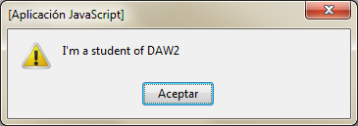
Ejercicio
Utilizando la función de JavaScript alert() que vale para visualizar una ventana conteniendo un mensaje (de texto o el resultado de la ejecución de alguna operación) y de la cual se muestra un ejemplo a continuación, se pide:
Visualizar en la página: I’m a student of DAW2
El título de la página será: Probando los caracteres de escape.
Debe ser válido según el validador W3C.
Ejemplo:
alert(”Hola”);
El resultado de la ejecución sería►

Slide 39
Enlaces recomendados
ECMA
Tutorial JavaScript
Desplazamiento de bits
Operador a nivel de bits (Wikipedia)
Ejemplos de operadores

